Slide 1
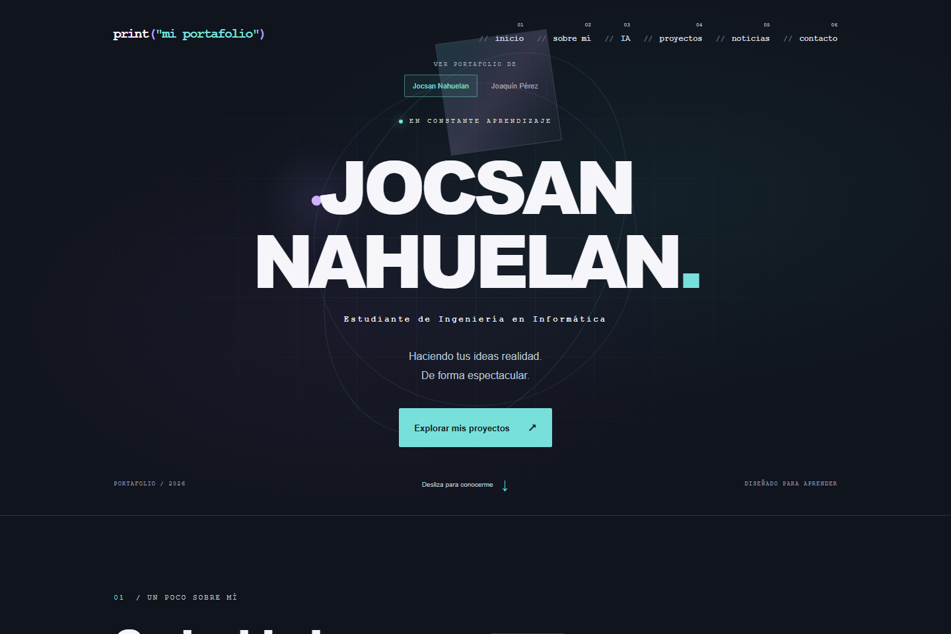
DSY1104 · EVALUACIÓN FORMATIVA 2
Portafolio
personal compartido
Dos perfiles, proyectos y noticias en una interfaz React modular.
Jocsan Nahuelan · Joaquín Pérez
Trabajo grupal · presentación breve
Qué vamos a mostrar
La interfaz · cómo se conectan los componentes · pruebas y pendientes
Sitio capturado localmente en Chromium
Notes:
Presentar el proyecto como un portafolio compartido para Jocsan Nahuelan y Joaquín Pérez. El usuario puede cambiar el perfil; la página reutiliza los componentes y carga los datos desde JSON. Fuente visual: docs/evidencias/portafolio-jocsan.png. Criterios: DSY1104 Evaluación Formativa 2 - Estudiante.pdf.

Slide 2
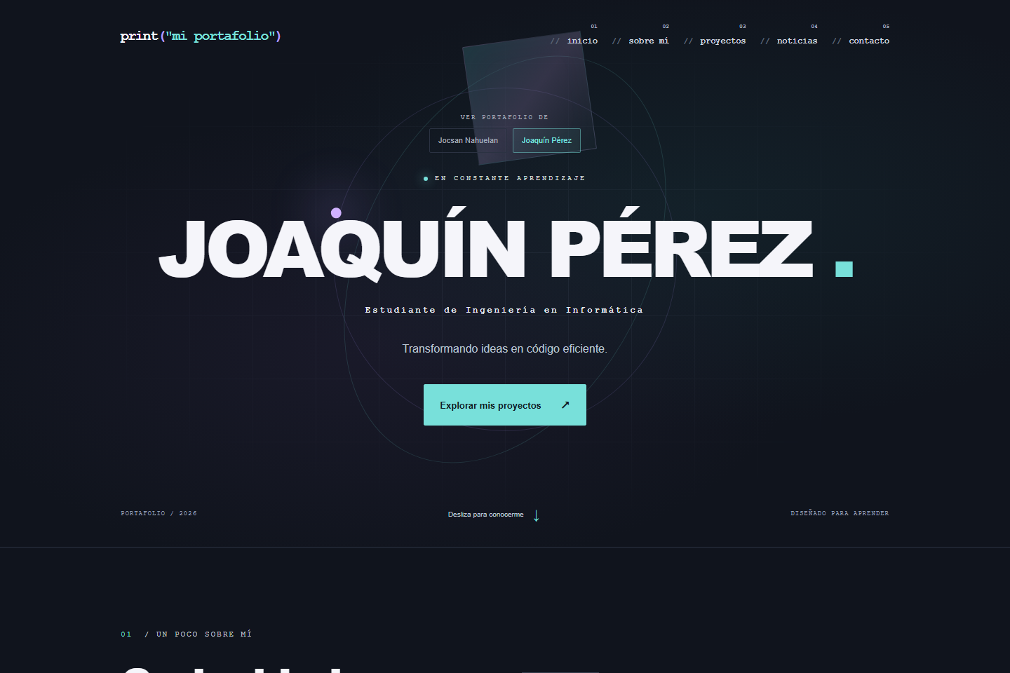
OBJETIVO DEL PROYECTO
Qué construimos y cómo se usa
Perfil de Jocsan Nahuelan
Perfil de Joaquín Pérez
El selector cambia biografía, foto, habilidades, proyectos, noticias y redes. Ambos perfiles comparten la misma estructura React; sus datos se mantienen separados en JSON.
DSY1104 · EVALUACIÓN FORMATIVA 2
2/8
Notes:
El sitio tiene dos perfiles dentro de una sola interfaz. Al seleccionar a una persona se reemplazan sus datos, pero se conserva el diseño y los componentes. Cada perfil presenta biografía, tecnologías, sección opcional de IA, proyectos, dos categorías de noticias y contacto. Capturas: docs/evidencias/portafolio-jocsan.png y portafolio-joaquin.png. Código: src/data/perfiles.js y src/pages/PortfolioPage.jsx.

Slide 3
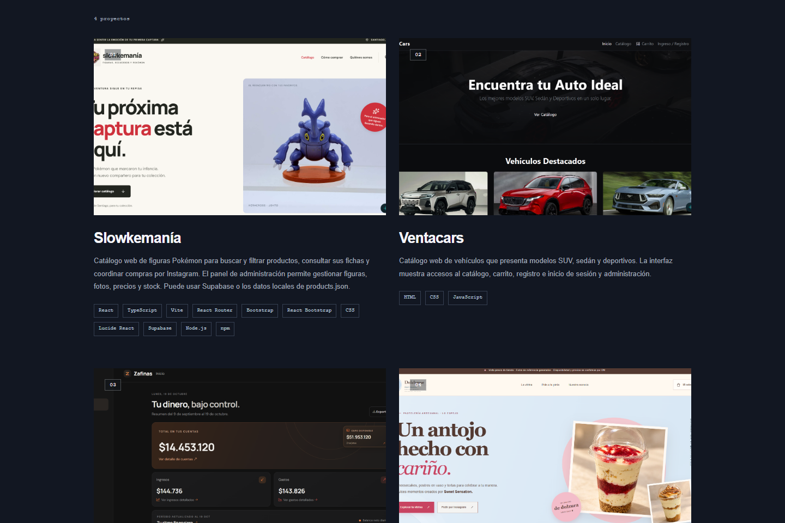
PORTAFOLIO PERSONAL
Proyectos de Jocsan
Slowkemanía
Catálogo de figuras Pokémon con búsqueda, fichas y compras por Instagram.
React · TypeScript · Vite · Supabase
VentaCars
Catálogo de vehículos SUV, sedán y deportivos.
HTML · CSS · JavaScript
Zafinas
Finanzas personales: ingresos, gastos, cuentas y gráficos.
React · Vite · Bootstrap
Dolchesse
Tienda de pastelería; conserva la selección en el navegador y prepara pedidos para Instagram.
Next.js · React · TypeScript · localStorage
DSY1104 · EVALUACIÓN FORMATIVA 2
3/8
Notes:
Presentar cada proyecto con su propósito y tecnologías principales. Slowkemanía puede usar Supabase o products.json local; VentaCars es HTML, CSS y JavaScript; Zafinas es una aplicación de finanzas personales; Dolchesse es un prototipo frontend y todavía no tiene inventario, base de datos ni pagos. Las tarjetas tienen imágenes y descripciones, pero sus enlaces de destino están vacíos. Fuente: src/data/jocsan.json y docs/evidencias/proyectos-jocsan.png.

Slide 4
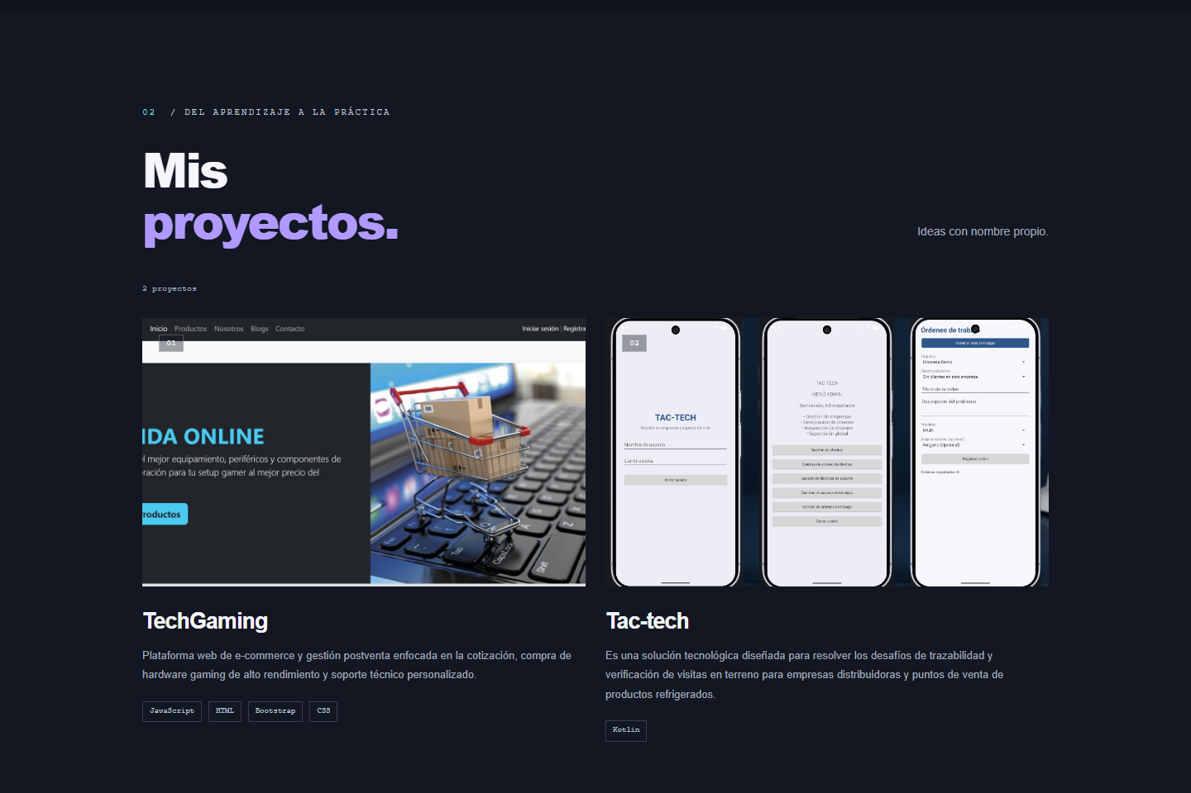
TRABAJO EN EQUIPO
Perfil y proyectos de Joaquín
TechGaming
E-commerce de hardware gaming con cotización, compra y soporte técnico.
JavaScript · HTML · Bootstrap · CSS
Tac-tech
Aplicación para registrar y verificar visitas en terreno de equipos de distribución.
Kotlin · Android
Espacio para el tercer proyecto
Agregar título, imagen, descripción, tecnologías y un enlace de demo o repositorio en compañero.json.
El perfil también tiene biografía y habilidades; la sección de IA se oculta porque su valor es null.
DSY1104 · EVALUACIÓN FORMATIVA 2
4/8
Notes:
La sección de Joaquín ya contiene biografía, foto, habilidades y dos proyectos. TechGaming describe un e-commerce de hardware gaming y atención postventa; Tac-tech es una solución Android para trazabilidad y verificación de visitas. Falta agregar un tercer proyecto para cumplir el mínimo de la pauta según el equipo, además de completar enlaces de demo/repositorio. El JSON usa ia:null y por eso la sección de IA no aparece. Fuente: src/data/compañero.json y docs/evidencias/proyectos-joaquin.png.

Slide 5
ESTRUCTURA REACT
Cómo se organiza con Atomic Design
1 · ÁTOMOS
2 · MOLÉCULAS
3 · ORGANISMOS
4 · PLANTILLA
5 · PÁGINA
Button · Label · Image
FormField · ProjectCard
Navbar · ProjectsSection
PortfolioTemplate
PortfolioPage
›
›
›
›
Piezas pequeñas
Combinan átomos
Secciones completas
Ubica secciones y pie
Elige perfil y conecta
Una llamada de componente dentro de JSX
Qué ocurre aquí
const perfil = perfiles[perfilActual]
<PortfolioTemplate key={perfil.id} perfil={perfil}>
<AboutMe perfil={perfil} />
<ProjectsSection proyectos={perfil.proyectos} />
</PortfolioTemplate>
PortfolioPage obtiene el perfil activo y pasa sus datos por props. PortfolioTemplate conserva el marco común. Los organismos usan moléculas, y estas reúnen átomos. Al cambiar de perfil se actualizan las secciones.
DSY1104 · EVALUACIÓN FORMATIVA 2
5/8
Notes:
Recorrer la jerarquía de abajo hacia arriba: átomos son controles o textos básicos; las moléculas combinan elementos, por ejemplo ProjectCard; los organismos montan secciones; PortfolioTemplate ordena la página; PortfolioPage selecciona los datos y conecta todo. En el fragmento, <ProjectsSection proyectos={perfil.proyectos} /> llama un organismo y le pasa el arreglo de proyectos mediante una prop. Código: src/pages/PortfolioPage.jsx y src/components/templates/PortfolioTemplate.jsx.

Slide 6
PERFIL, PROPS Y JSON
Cómo viajan los datos por la página
1. El estado elige el perfil
2. La página entrega props
const [perfilActual, setPerfilActual] = useState(0)
const perfil = perfiles[perfilActual]
<Presentation
perfilActual={perfilActual}
onSeleccionar={setPerfilActual} />
<AboutMe perfil={perfil} />
<ProjectsSection
proyectos={perfil.proyectos} />
<NewsSection titulo="Noticias"
categoria="personal"
noticias={perfil.noticias} />
3. Los organismos filtran y muestran los arreglos
proyectos.filter((proyecto) =>
proyecto.categoria === filtro)
ProjectsSection crea una ProjectCard por proyecto. NewsSection conserva noticias de una categoría (personal o aprendizaje). La página cambia de perfil y cada organismo vuelve a dibujar su contenido.
Los datos salen de src/data/jocsan.json y src/data/compañero.json; perfiles.js los reúne en un arreglo.
DSY1104 · EVALUACIÓN FORMATIVA 2
6/8
Notes:
Explicar el recorrido en orden. Primero useState guarda el índice activo. Después perfiles.js entrega el objeto actual. PortfolioPage pasa ese objeto a los organismos por props. ProjectsSection crea tarjetas para proyectos y filtra por categoría; NewsSection filtra por personal o aprendizaje. Los archivos JSON son datos locales, no una conexión a una API. Código: src/data/perfiles.js, src/pages/PortfolioPage.jsx, src/components/organisms/ProjectsSection.jsx y NewsSection.jsx.

Slide 7
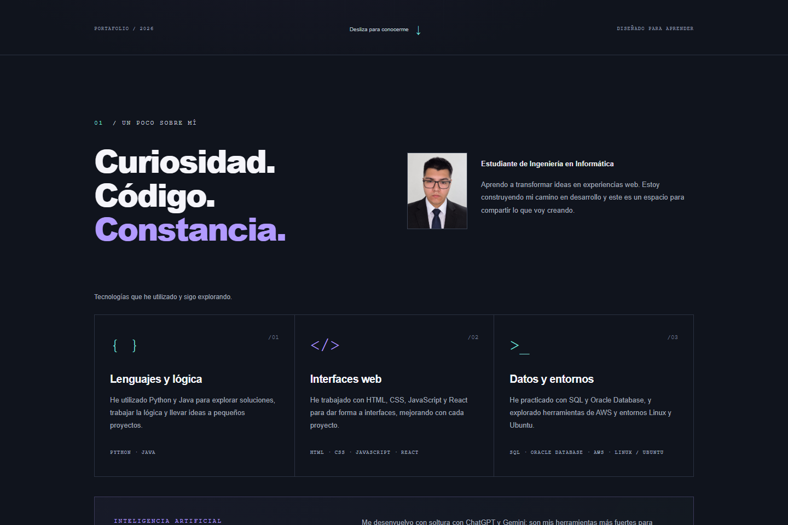
INTERACCIONES DE USUARIO
Formulario, navegación y accesibilidad
Formulario de contacto
evento.preventDefault()
if (!nombre.trim() || !correo.trim() || !mensaje.trim()) {
setError('Campos incompletos')
return
}
if (!/^[^\s@]+@[^\s@]+\.[^\s@]+$/.test(correo)) {
setError('Correo inválido'); return
}
setConfirmacion('Validado localmente')
Si pasa las validaciones, muestra confirmación local; no manda correos.
Navegación y accesibilidad
Navbar genera enlaces desde una lista y comunica el estado móvil con aria-expanded. Hay etiquetas, texto alternativo, enlace para saltar al contenido y mensajes role=status/alert.
La interfaz combina Bootstrap y estilos propios para adaptarse a distintos tamaños.
La interacción se mantiene en el navegador: React actualiza el estado y la vista sin recargar la página.
DSY1104 · EVALUACIÓN FORMATIVA 2
7/8
Notes:
El formulario guarda cada campo en estado, cancela el envío del navegador y revisa que nombre, correo y mensaje tengan contenido y que el correo tenga formato válido. En éxito limpia los campos y muestra una confirmación local; no hay backend. Navbar genera NavigationItem desde una lista; el menú móvil se puede abrir y cerrar y actualiza aria-expanded. Bootstrap aporta la cuadrícula responsive. Hay alt, etiquetas y alert/status, pero falta auditoría formal con teclado y lector de pantalla. Código: ContactForm.jsx, Navbar.jsx, FormField.jsx y estilos de src/styles.css.

Slide 8
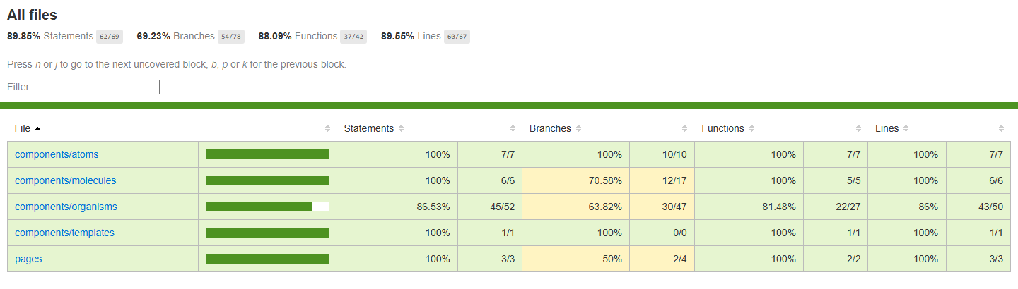
VERIFICACIÓN DE LA PAUTA
Pruebas, cobertura y pendientes
Resultados verificados
4 / 4 pruebas unitarias aprobadas
3 / 3 pruebas en Chromium aprobadas
Compilación de producción: correcta
ESLint aún reporta 22 imports React sin uso.
Statements 89.85% · branches 69.23% · functions 88.09% · lines 89.55%
Cumplido o avanzado
Pendiente antes de presentar
• React y componentes por Atomic Design
• Dos perfiles y contenido JSON
• Proyectos, noticias y contacto
• Pruebas unitarias y Chromium
• Plan de pruebas, README y capturas
• Tercer proyecto de Joaquín y enlaces de demo/repositorio
• Casos adicionales del plan y revisión de teclado
• Auditoría de accesibilidad y rendimiento
• Activar Pages y confirmar el despliegue
• Corregir ESLint y repetir comprobaciones
DSY1104 · EVALUACIÓN FORMATIVA 2
8/8
Notes:
Resultados registrados: npm run test -- --run aprobó cuatro casos; npm run test:browser -- --run aprobó tres en Chromium; npm run build terminó. Cobertura: 89.85% statements, 69.23% branches, 88.09% functions y 89.55% lines, medida solo sobre componentes y páginas incluidos en la configuración. Aclarar que falta un proyecto de Joaquín, enlaces válidos, completar pruebas y auditorías, activar GitHub Pages y corregir lint. Referencias: docs/PLAN-DE-PRUEBAS.md, docs/AVANCES.md y docs/evidencias/cobertura-resumen.png. La evaluación nombra Jasmine/Karma; el equipo informó la corrección para Vitest/Chromium.

